Slide 1
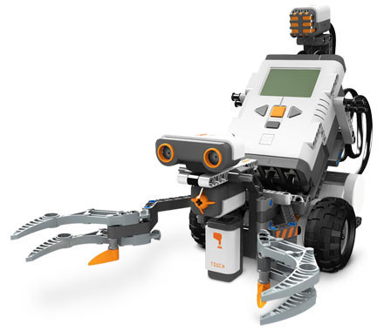
Lego Mindstorms NXT

Slide 2
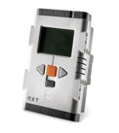
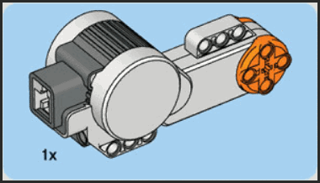
De quoi est composé ton robot Mindstorms NXT ?
Son “cerveau” sur lequel seront reliés les capteurs (entrées) et les moteurs (sorties). Dans cette brique, nous téléchargerons les programmes faits sur le PC.
3 moteurs :
le A active la pince
le B et C font tourner les roues
1 pince pour attraper des objets. Ici, ce sera une balle.
Différents capteurs.

Slide 3
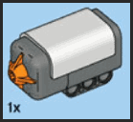
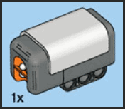
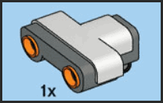
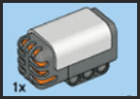
Capteurs montés sur le robot
Avec ce capteur de contact sensible à la pression (sorte d’interrupteur), ton robot va découvrir la sensation du “toucher” !
Le “capteur de lumière” réagit selon l’intensité de la lumière (lumière présente ou absente). À partir de la version NXT 2.0, le capteur de lumière supporte la couleur.
Le “capteur ultrasonique” réagit à la présence ou à l'absence d'un objet.
Le “capteur de bruit” réagit au bruit (quand on claque des mains, par exemple).

Slide 4
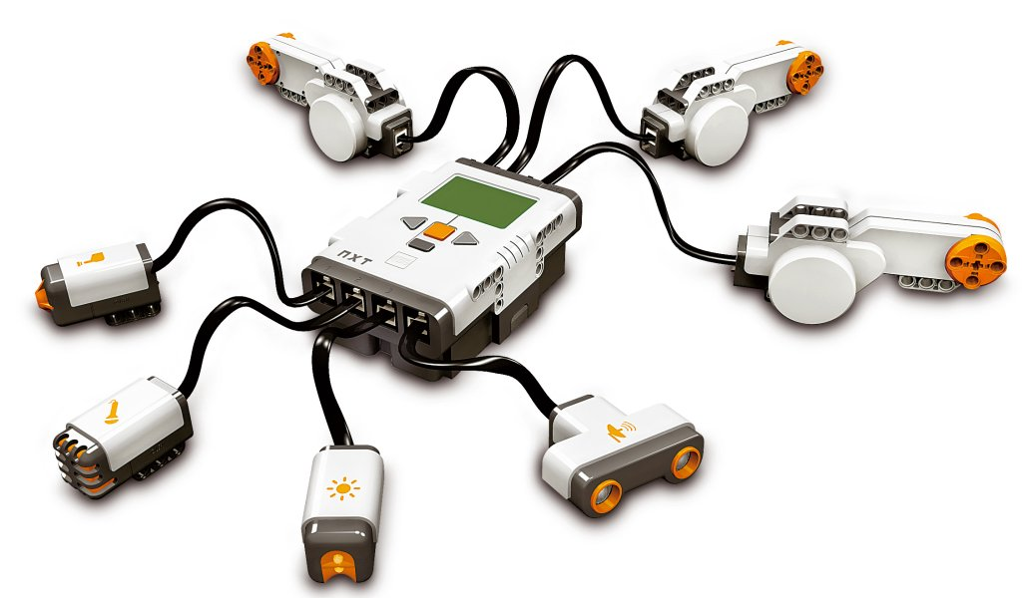
Capteurs montés sur le robot

Slide 5
Capteurs montés sur le robot Tribot
Sarah Connor ?

Slide 6
Comment programmer le Lego Mindstorms ?
Les robots Mindstorms se programment à l’aide d’un langage de programmation.
On peut programmer le Lego Mindstorms avec différents langages (Java, C, etc.).
Nous allons utiliser le langage NXT-G.

Slide 7
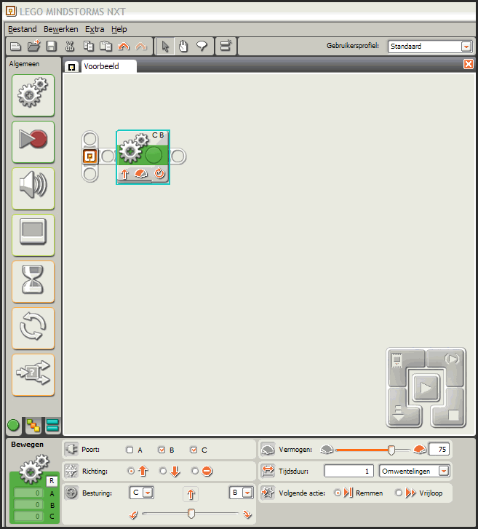
Comment programmer le Lego Mindstorms ?
Les programmes sont sous forme de briques graphiques que l'on va ajouter les unes aux autres.
On peut :
faire avancer le robot,
le faire attendre,
le faire parler,
le faire attraper un objet,
etc.

Slide 8
Tes missions
Mission 1: Faire bouger le robot
Mission 2: Attraper la balle
Mission 3: Faire demi-tour
Mission 4: Détecter la présence de la balle

Slide 9
Mission 1 : Faire bouger le robot
But de la mission
Le robot avance, dit “Hello” et ensuite recule jusqu’à sa position initiale.

Slide 10

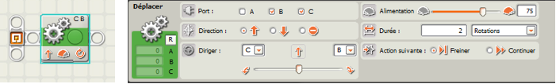
Mission 1 : Faire bouger le robot
Crée un nouveau programme qui s’appellera “Mission1”:
Ajoute un bloc “Déplacer” et configure-le pour faire avancer le robot de 2 rotations:

Slide 11

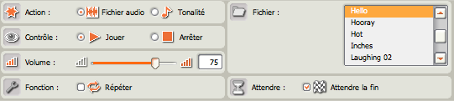
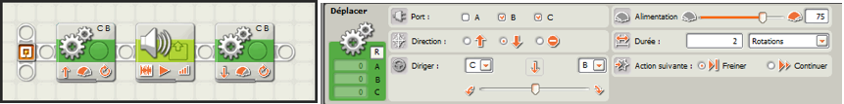
Mission 1 : Faire bouger le robot
Ajoute un bloc “Son” et configure-le pour faire dire au robot “Hello”:
Ajoute un bloc “Déplacer” et configure-le pour faire reculer le robot de 2 rotations:

Slide 12
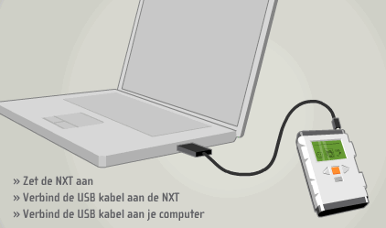
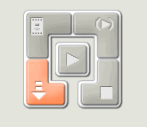
Mission 1 : Faire bouger le robot
Sauve le programme.
Connecte le robot au PC et allume-le.
Charge le programme dans le robot :
Déconnecte le robot du PC, place-le sur la zone de test.

Slide 13
Mission 1 : Faire bouger le robot
Lance le programme.
Observe le fonctionnement du robot.

Slide 14
Mission 2 : Attraper la balle
But de la mission
Le robot roule jusqu'à la balle, attend une seconde, attrape la balle et fait marche arrière.

Slide 15
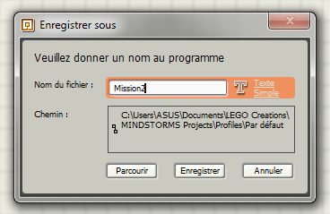
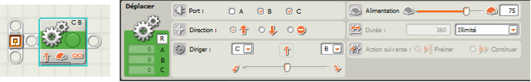
Mission 2 : Attraper la balle
Crée un nouveau programme qui s’appellera “Mission2:
Ajoute un bloc “Déplacer” et configure-le pour faire avancer le robot:

Slide 16
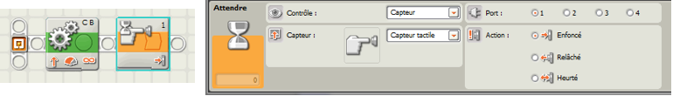
Mission 2 : Attraper la balle
Ajoute un bloc “Attente d'un choc“ et configure-le pour que le robot détecte l’action “Enfoncé” :

Slide 17
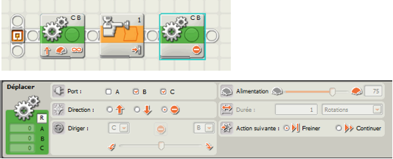
Mission 2 : Attraper la balle
Ajoute un bloc “s'arrêter” et configure-le pour stopper les moteurs C et B:

Slide 18
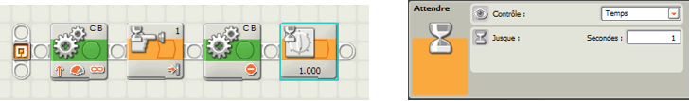
Mission 2 : Attraper la balle
Ajoute un bloc “Attente” et configure-le sur une seconde :

Slide 19

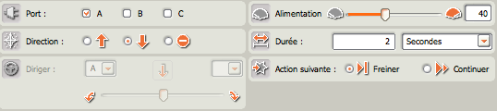
Mission 2 : Attraper la balle
Ajoute un bloc “fermer la pince” et configure-le :
La fermeture de la pince est provoquée par la rotation inversée du moteur pendant deux secondes.
La puissance est suffisante pour fermer la pince en douceur.

Slide 20

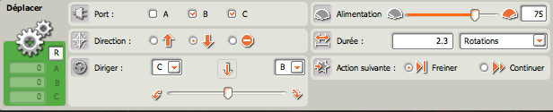
Mission 2 : Attraper la balle
Ajoute un bloc “Déplacer” et configure-le :
2,3 rotations permettent au robot de revenir à sa position initiale.

Slide 21
Mission 2 : Attraper la balle
Sauve le programme.
Connecte le robot au PC et allume-le.
Charge le programme dans le robot :
Déconnecte le robot du PC, place-le sur la zone de test.

Slide 22
Mission 2 : Attraper la balle
Écarte les pinces du robot.
Lance le programme.
Observe le fonctionnement du robot.

Slide 23
Mission 3 : Attraper la balle et faire demi-tour
But de la mission
Le robot roule jusqu'à la balle, attend tu claques des mains, attrape la balle, fait un demi-tour, roule et s'arrête à la ligne noire. Le robot relâche la balle.
Le début de la mission ressemble à la précédente.

Slide 24
Mission 3 : Attraper la balle et faire demi-tour
Crée un nouveau programme qui s’appellera “Mission3.
Ajoute un bloc “Déplacer” et configure-le pour faire avancer le robot:

Slide 25
Mission 3 : Attraper la balle et faire demi-tour
Ajoute un bloc “Attente d'un choc“ et configure-le pour que le robot détecte l’action “Enfoncé”:

Slide 26
Mission 3 : Attraper la balle et faire demi-tour
Ajoute un bloc “s'arrêter” et configure-le pour stopper les moteurs C et B:

Slide 27


Mission 3 : Attraper la balle et faire demi-tour
Ajoute le bloc “capteur de bruit” et paramètre-le pour que le robot réagisse lorsque l’on claque dans les mains (son > 50):

Slide 28

Mission 3 : Attraper la balle et faire demi-tour
Ajoute un bloc “fermer la pince” et configure-le :

Slide 29
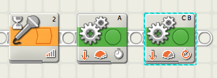
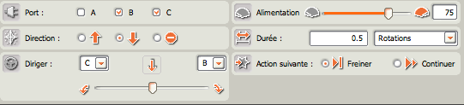
Mission 3 : Attraper la balle et faire demi-tour
Ajoute un bloc “Déplacer” pour reculer de 0,5 rotation:

Slide 30
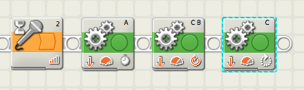
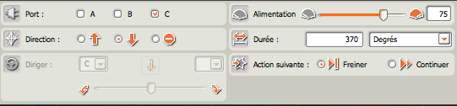
Mission 3 : Attraper la balle et faire demi-tour
Fais un demi-tour au robot en appliquant au moteur C une rotation de 370 degrés:

Slide 31

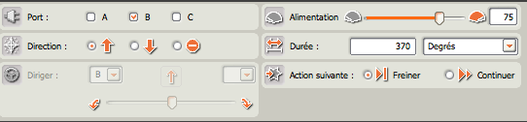
Mission 3 : Attraper la balle et faire demi-tour
Fais avancer le moteur B de 370 degrés:

Slide 32

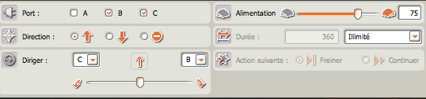
Mission 3 : Attraper la balle et faire demi-tour
Ajoute un bloc “Déplacer” pour faire avancer le robot:

Slide 33

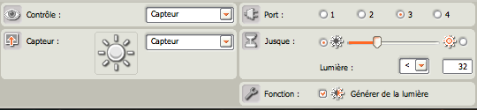
Mission 3 : Attraper la balle et faire demi-tour
Si tu as une version NXT 1.0, ajoute un bloc “Attendre” en utilisant le capteur de lumière.

Slide 34

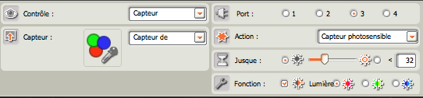
Mission 3 : Attraper la balle et faire demi-tour
Si tu as une version NXT 2.0, ajoute un bloc “Attendre” en utilisant le capteur de lumière couleur.

Slide 35


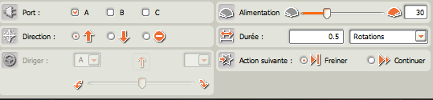
Mission 3 : Attraper la balle et faire demi-tour
Ajoute un bloc “Stop” pour stopper les moteurs B et C du mindstorms:
Pour terminer, ajoute un bloc “Ouverture de la pince” pour relâcher la balle:
Le servomoteur A doit être actionné pendant une demi-seconde.
La puissance pour cette opération n'a pas besoin d'être importante => 30%.

Slide 36
Mission 3 : Attraper la balle et faire demi-tour
Sauve le programme.
Connecte le robot au PC et allume-le.
Charge le programme dans le robot :
Déconnecte le robot du PC, place-le sur la zone de test.

Slide 37
Mission 3 : Attraper la balle et faire demi-tour
Écarte les pinces du robot.
Lance le programme.
Observe le fonctionnement du robot.

Slide 38
Mission 4 : Détecter la présence de la balle, l'attraper et faire demi-tour !
But de la mission
Le robot détecte la balle grâce à son capteur d'ultrason. Le robot roule jusqu'à la balle, attend tu claques des mains, attrape la balle, fait un demi-tour, roule et s'arrête à la ligne noire. Le robot relâche la balle.

Slide 39

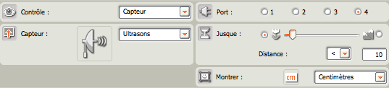
Mission 4 : Détecter la présence de la balle, l'attraper et faire demi-tour !
Cette mission est très similaire à la précédente. Seul le début change, car nous allons utiliser le capteur d'ultrason :
Le capteur d’ultrason est configuré afin de détecter des objets à une distance de 10 cm.
Passe la main devant le capteur d’ultrason pour le faire avancer.

Slide 40
Mission 4 : Détecter la présence de la balle, l'attraper et faire demi-tour !
Sauve le programme.
Connecte le robot au PC et allume-le.
Charge le programme dans le robot :
Déconnecte le robot du PC, place-le sur la zone de test.

Slide 41
Mission 4 : Détecter la présence de la balle, l'attraper et faire demi-tour !
Écarte les pinces du robot.
Lance le programme.
Observe le fonctionnement du robot.

Slide 42
Conclusions
As-tu accompli toutes les missions ? Bravo !
Te manque-t-il des missions ?
Ne te décourage pas. C’est en persévérant que l’on arrive à atteindre ses objectifs ;-)

